Slide 1
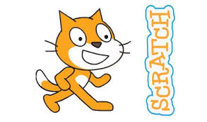
Тема: Мова програмування.
Середовище програмування.

Slide 2
Якщо алгоритм створюють для виконавця людини, то його подають графічно або за допомогою блок-схем
початок
кінець
команда
виведення даних
введення даних
умова
хибність
істина

Slide 3
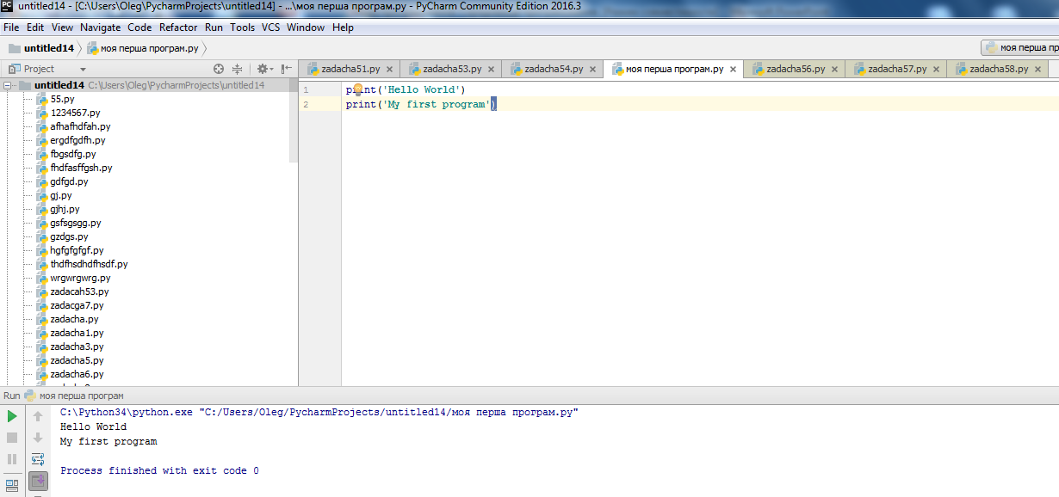
Для опису алгоритмів, що виконуються за допомогою комп'ютера, використовують спеціальну мову – мову програмування
Мова програмування – це система позначень для точного опису алгоритму, який потрібно виконати за допомогою комп_ютера.

Slide 4
Складові мови програмування:
Алфавіт – набір символів, з яких утворюються слова та речення;
Словник – сукупність спеціальних слів, які мають однозначне пояснення;
Синтаксис – система правил складання базових конструкцій мови;
Правила семантики - пояснюють смислове значення кожної вказівки програми та дії, які повинен виконати комп'ютер.

Slide 5
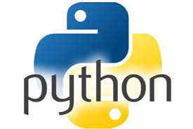
Наприклад, щоб отримати у Скретчі повідомлення
Привіт
Мова програмування Python
print (‘Привіт!’)
До алфавіту цієї мови належать латинські літери, спеціальні символи для запису команд, цифри – для числових даних, українські літери

Slide 6
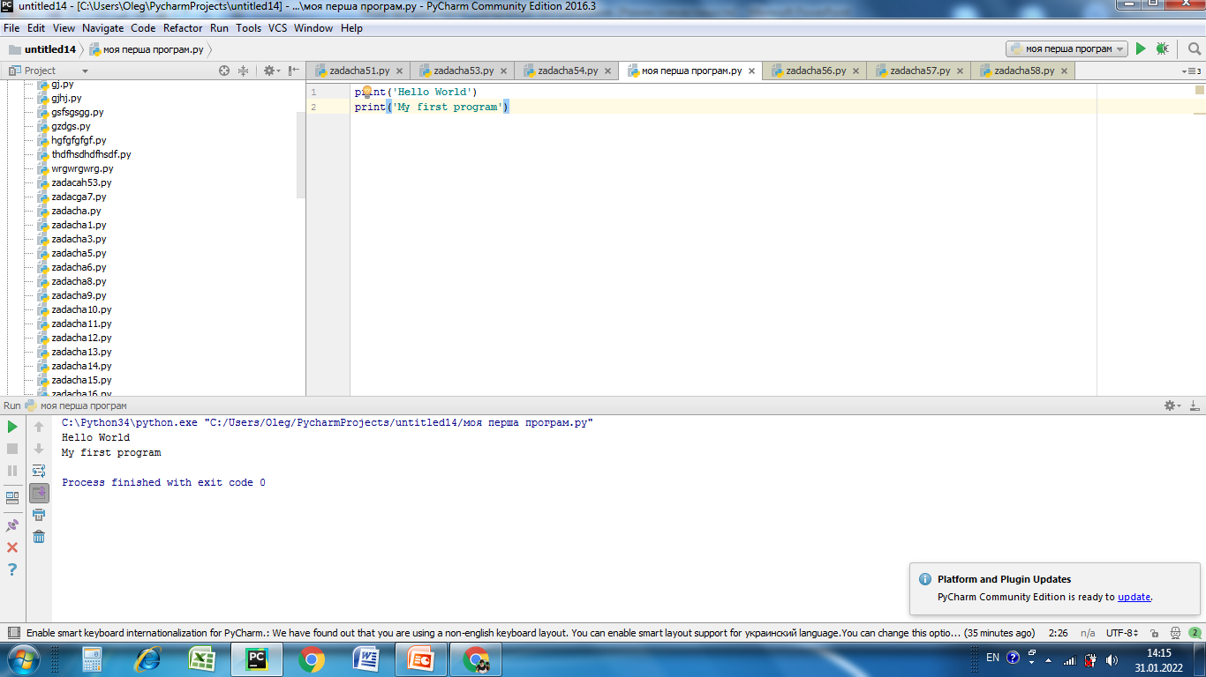
Середовище програмування
- використовується для створення, редагування та налагодження програм.
Для мови Python, як і для інших мов програмування, розроблено багато середовищ. Розглянемо одне з них. PycharmProjects
Меню середовища
Редактор програмного коду
Поле виконання програми

Slide 7
Операції із числовими даними
Додати +
Відняти –
Помножити *
Поділити /
Піднесення до степеня **
Остача від ділення 15%6
Цілочисельне ділення 15//6
Дужки ()
sep – параметр розділення
end – склеїти два виведення
https://replit.com/languages/python3

